Slide 1

GIÁO ÁN HOẠT ĐỘNG TRẢI NGHIỆM 8
Chủ đề 1: EM VỚI NHÀ TRƯỜNG
Bộ sách Kết nối tri thức với cuộc sống
Số tiết: 3 tiết
Họ và tên giáo viên soạn: Trần Cao Sơn, Trần Thị Thu Hằng, Lại Thị Đông

Slide 2


Thời gian thực hiện
3 tiết
Tháng 9: Loại hình HĐTN, HN:
Sinh hoạt GD theo chủ đề

Slide 3
MỤC TIÊU
Về năng lực
* Năng lực đặc thù: Năng lực thích ứng với cuộc sống (Biết cách chủ động tạo mối quan hệ với bạn bè, nhận diện dấu hiệu bắt nạt học đường và cách phòng tránh, xây dựng truyền thống nhà trường)
2. Về phẩm chất
- Trách nhiệm: Có ý thức xây dựng truyền thống nhà trường và giữ gìn, trân trọng tình bạn đẹp
- Chăm chỉ: Có ý thức tìm hiểu truyền thống nhà trường, hoàn thành các nhiệm vụ được giao.

Slide 4
TIẾN TRÌNH DẠY HỌC
Tiết | Hoạt động | Phương pháp và kỹ thuật dạy học | Phương pháp và công cụ đánh giá | Phương án ứng dụng CNTT
1 | 1: Khởi động (10’) 2: Hình thành kiến thức mới (35’): Xây dựng và giữ gìn tình bạn | - Trực quan - Khăn trải bàn/thảo luận nhóm | - Hỏi đáp - Bảng kiểm | - Powerpoint - Máy tính - Form - Paint, cut tool

Slide 5
Tiết | Hoạt động | Phương pháp và kỹ thuật dạy học | Phương pháp và công cụ đánh giá | Phương án ứng dụng CNTT
2 | 2: Hình thành kiến thức mới: (45’) Phòng, tránh bắt nạt học đường | - Trực quan/GQVĐ - Phòng tranh - Sơ đồ tư duy - Tia chớp | - Quan sát sản phẩm học tập - Câu hỏi | - Powerpoint - Máy tính - Minmapd - Khahoot - Paint, cut tool

Slide 6
Tiết | Hoạt động | Phương pháp và kỹ thuật dạy học | Phương pháp và công cụ đánh giá | Phương án ứng dụng CNTT
3 | 2: Hình thành kiến thức mới: (35’) Xây dựng truyền thống nhà trường. 3: Luyện tập (10’) 4: Vận dụng (Giao về nhà) | - Trực quan/GQVĐ - Phòng tranh - Sơ đồ tư duy - Tia chớp | - Quan sát sản phẩm học tập - Câu hỏi | - Powerpoint - Máy tính - Khahoot - Paint, cut tool

Slide 7

Tiết 1: XÂY DỰNG VÀ GIỮ GÌN TÌNH BẠN

Slide 8
TIẾN TRÌNH DẠY HỌC
Tiết | Hoạt động | Phương pháp và kỹ thuật dạy học | Phương pháp và công cụ đánh giá | Phương án ứng dụng CNTT
1 | 1: Khởi động (10’) 2: Hình thành kiến thức mới (35’): XÂY DỰNG VÀ GIỮ GÌN TÌNH BẠN | - Trực quan - Khăn trải bàn/thảo luận nhóm | - Hỏi đáp - Bảng kiểm | - Powerpoint - Máy tính - Form - Paint, cut tool

Slide 9

HOẠT ĐỘNG I. KHỞI ĐỘNG
a) Mục tiêu:
Tạo được hứng thú cho học sinh muốn tìm hiểu về tình bạn và cách xây dựng tình bạn đẹp.
b) Nội dung:
Xem video và trả lời câu hỏi
c) Sản phẩm:
Thái độ của HS đối với chủ đề môn học.

Slide 10

d) Tổ chức thực hiện
(1) Chuyển giao nhiệm vụ học tập
Nghe bài hát “Gọi tên tôi nhé bạn thân hỡi” do ca sĩ Lương Bích Hữu thể hiện hoặc quan sát video có tranh ảnh về mái trường, bạn bè trên nền nhạc bài hát “Gọi tên tôi nhé bạn thân hỡi” của ca sĩ Lương Bích Hữu.
https://www.youtube.com/watch?v=xwwDWK5TMLQ
Nêu cảm nhận sau khi nghe bài hát trên?
(2) Thực hiện nhiệm vụ: HS tiếp nhận, tham gia hoạt động cá nhân độc lập
(3) Báo cáo kết quả học tập và thảo luận
HS nêu cảm nhận của bản thân
(4) Đánh giá kết quả, thực hiện nhiệm vụ học tập
GV dẫn dắt học sinh tìm hiểu vào nội dung bài mới

Slide 11
HOẠT ĐỘNG II. HÌNH THÀNH KIẾN THỨC
2.1. Tìm hiểu về việc xây dựng và giữ gìn tình bạn
a) Mục tiêu: Xây dựng được tình bạn và biết cách giữ gìn tình bạn.
b) Nội dung: Thực hiện hoạt động 1 (SGK/6)
c) Sản phẩm: Nêu biểu hiện của tình bạn đẹp, biết cách xây dựng và giữ gìn tình bạn đẹp.

Slide 12
d) Tổ chức thực hiện
(1) Chuyển giao nhiệm vụ:
Xem 1 đoạn video 8 năm cõng bạn đến trường
https://www.youtube.com/watch?v=OhdGKC-LzbA
? Em có suy nghĩ gì về tình bạn của hai bạn trong đoạn video vừa xem?
? Em hiểu tình bạn đẹp có những biểu hiện như thế nào?
? Em hãy chia sẻ về một tình bạn mà em đã xây dựng và giữ gìn.
(2) Thực hiện nhiệm vụ:
+ Xem video và chia sẻ cảm nhận
+ Nêu được các biểu hiện của tình bạn đẹp
(4) Đánh giá:
+ GV đánh giá, nhận xét, chốt kiến thức.
- Chủ động, mạnh dạn, tự tin làm quen với bạn mới.
- Luôn tin tưởng, tôn trọng, lắng nghe bạn
- Yêu thương, quý mến
- Chân thành, tin cậy
- Giúp đỡ nhau vượt qua khó khăn
- Đồng cảm, sẻ chia, cởi mở.
(3) Báo cáo: - Chia sẻ cảm nhận
- Nêu biểu hiện của những tình bạn đẹp
- Chia sẻ cách xây dựng và giữ gìn tình bạn

Slide 13
2.2. Thực hành kĩ năng xây dựng
và giữ gìn tình bạn
a) Mục tiêu: HS xử lý các tình huống về cách xây dựng và giữ gìn tình bạn.
b) Nội dung: Đóng vai xử lý các tình huống
c) Sản phẩm: Có ý thức, trách nhiệm xây dựng và giữ gìn tình bạn đẹp

Slide 14
d) Tổ chức thực hiện
(1) Chuyển giao nhiệm vụ học tập
GV chia lớp thành 5 nhóm
GV giao nhiệm vụ cho từng nhóm (Viết kịch bản, phân công vai diễn và xử lý tình huống ngay trong vở diễn
(2) Thực hiện nhiệm vụ học tập
- Thảo luận xây dựng kịch bản, đóng vai tập diễn
- Các nhóm diễn trước lớp
(4) Đánh giá kết quả, thực hiện nhiệm vụ học tập
- GV đánh giá, nhận xét, chốt kiến thức.
- GV gợi ý cách xử lý tình huống
+ Tình huống 1: Minh Hà vẽ rất đẹp nhưng lại nhút nhát, ít nói và ngại giao tiếp với các bạn. Trong lớp, thấy Hồng Ánh có nhiều điểm chung giống mình, Minh Hà
+ Tình huống 2: Minh và Khanh học cùng lớp và chơi rất thân với nhau. Nhưng hôm nay, Minh rất buồn vì một bạn trong lớp kể là đã nghe thấy Khanh nói xấu mình.
+ Tình huống 3: Hiền rất buồn khi nghe tin người bạn thân của mình sắp chuyển trường.
(3) Báo cáo kết quả hoạt động và thảo luận
- Diễn kịch trước lớp
- Các nhóm khác nhận xét, bổ sung

Slide 15
2.3 Rèn luyện kĩ năng xây dựng và giữ gìn tình bạn với các bạn ở lớp, trường và cộng đồng nơi em sống
a) Mục tiêu: Thực hiện được những việc làm thực hiện kĩ năng xây dựng và giữ gìn tình bạn với các bạn ở lớp, trường và công cộng nơi em sống.
b) Nội dung: Xây dựng dự án “Lớp học thân thiện”
c) Sản phẩm: Có ý thức, trách nhiệm xây dựng và giữ gìn tình bạn đẹp

Slide 16
d) Tổ chức thực hiện
(1) Chuyển giao nhiệm vụ:
GV hướng dẫn HS thực hiện nhiệm vụ:
1. Mỗi nhóm (tổ) thực hiện một ý tưởng và kế hoạch để xây dựng dự án “Lớp học thân thiện”
- Gợi ý về hình thức: HS chọn một trong các hình thức: Tranh vẽ, Video tuyên truyền hoặc sản phẩm thiết kế…
- Gợ ý về nội dung: Dự án thể hiện nội dung: thực hiện những việc làm để xây dựng lớp học thân thiện.
2. HS thuyết trình giới thiệu về sản phẩm của dự án, thuyết phục các bạn trong lớp thực hiện theo kế hoạch dự án của nhóm mình.
- Các nhóm trình bày sản phẩm, thuyết phục các bạn thực hiện dự án
- HS trong lớp trao đổi, chia sẻ về sản phẩm dự án của nhóm
- HS viết thu hoạch cá nhân ngắn sau hoạt động

Slide 17
d) Tổ chức thực hiện
(2) Thực hiện nhiệm vụ học tập
- HS thực hiện hoàn thành sản phẩm dự án “Lớp học thân thiện” theo gợi ý hướng dẫn của GV trước, có sản phẩm trong tiết học. HS thực hiện trình bày về sản phẩm của dự án và thuyết phục các bạn về tính khả thi của dự án sẽ thực hiện. Sau đó HS viết bài thu hoạch cá nhân về kết quả thu nhận được từ phần triển lãm sản phẩm của cả nhóm. Trong quá trình HS thực hiện, GV quan sát, hướng dẫn HS thực hiện nhiệm vụ và chia sẻ cảm xúc với sản phẩm hoạt động của bản thân.

Slide 18
d) Tổ chức thực hiện
(3) Sản phẩm: Kết quả thực hiện hoạt động gồm:
1. Sản phẩm dự án của các nhóm “Lớp học thân thiện” theo định hướng của GV, tiêu chí đánh giá sản phẩm:
- Thể hiện được nội dung theo yêu cầu
- Có tính sáng tạo, tính thẩm mĩ
- Trình bày, báo cáo sản phẩm hấp dẫn, thuyết phục
2. Bài thu hoạch cá nhân của HS viết sau khi tham gia dự án “Lớp học thân thiện”

Slide 19
d) Tổ chức thực hiện
(3) Báo cáo, thảo luận:
- GV mời đại diện HS các nhóm lên báo cáo kết quả dự án của nhóm mình; Sau mỗi
phần báo cáo GV định hướng HS trong lớp nhận xét, đánh giá về kết quả thảo luận của
nhóm bạn. GV nhận xét, khen ngợi sản phẩm và sự tích cực hoạt động của các nhóm và cá nhân HS; từ đó hướng dẫn HS viết thu hoạch cá nhân sau hoạt động tuyên truyền.
(4) Kết luận:
Việc thực hiện xây dựng và giữ gìn tình bạn đẹp với các bạn quanh ta sẽ giúp chúng ta có mối quan hệ tốt đẹp, được sẻ chia và giúp đỡ nhiều hơn, tạo cảm hứng để các em học tập tốt hơn; giúp các em thực hiện và duy trì những thói quen tích cực.

Slide 20
Tiết 2
PHÒNG, TRÁNH BẮT NẠT HỌC ĐƯỜNG (40’)

Slide 21
1. Nhận diện dấu hiệu bắt nạt học đường
a. Mục tiêu: Nhận biết được những dấu hiệu bắt nạt học đường
b. Nội dung: Chỉ ra được các tình huống, biểu hiện nhận biết bắt nạt học đường
c. Sản phẩm: Các dấu hiệu của việc bắt nạt học đường
1. Năng lực (năng lực đặc thù)

Slide 22
d) Tổ chức thực hiện
Chuyển giao nhiệm vụ học tập
* Chỉ ra dấu hiệu bắt nạt học đường
Xem đoạn video về bắt nạt học đường
https://www.youtube.com/watch?v=feglNUA6UgA
? Qua đoạn video em hiểu bắt nạt học đường là gì?
? Chỉ ra dấu hiệu bắt nạt học đường mà đoạn video đề cập đến
- HS được yêu cầu thực hiện phiếu bài tập tìm hiểu nội dung trong thời gian 5 phút:
(2) Thực hiện nhiệm vụ: HS thực hiện phiếu bài tập và chia sẻ theo nhóm đôi, chia sẻ trước lớp về phiếu bài tập theo định hướng của nhóm điều hành.
(3) Báo cáo kết quả học tập và thảo luận
- Lớp trưởng điều hành thảo luận nhóm lớn
- Đại diện các nhóm trình bày, các nhóm khác nhận xét, bổ sung
(4) Đánh giá kết quả, thực hiện nhiệm vụ học tập
GV dẫn dắt học sinh tìm hiểu vào nội dung bài mới

Slide 23
Câu hỏi của phiếu bài tập
(1) Bạn đã từng bị bắt nạt học đường/ hoặc đi bắt nạt bạn khác chưa?
(2) Nếu đã từng bị bắt nạt học đường thì đó là hành vi nào?
(3) Khi là nạn nhân bị bắt nạt học đường, bạn cảm thấy như thế nào?
(4) Bạn đã làm gì để thoát khỏi tình trạng bị bắt nạt học đường đó?
(5) Nếu đã từng đi bắt nạt học đường người khác, đó là hành vi nào?
(6) Bạn cảm thấy như thế nào khi bắt nạt học đường người khác?
(7) Bạn nên làm gì để thay đổi?
(8) Nếu em là người chứng kiến cảnh bắt nạt học đường, bạn cảm thấy như thế nào? Bạn sẽ làm gì trong tình huống đó?
1. Năng lực (năng lực đặc thù)

Slide 24
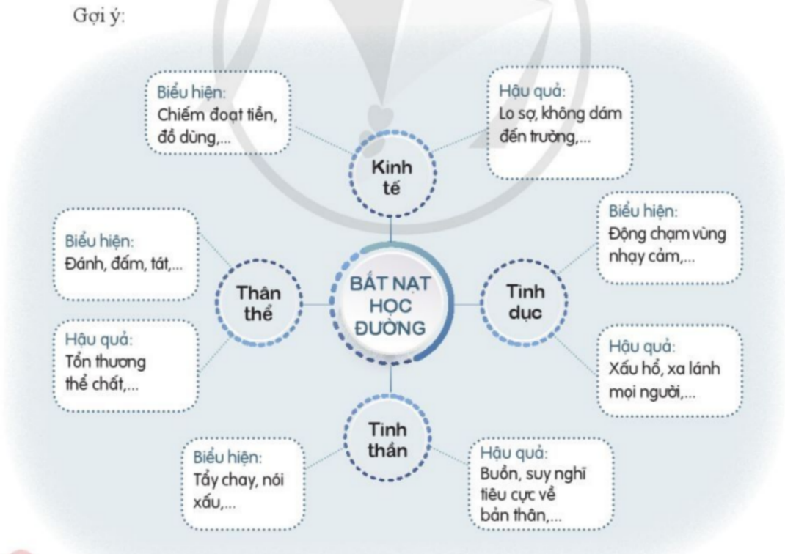

Slide 25
2. Xác định cách phòng, tránh bắt nạt học đường
a. Mục tiêu: Biết tự bảo vệ bản thân trước những biểu hiện của việc bắt nạt học đường
b. Nội dung: Đề xuất các cách giúp phòng, tránh bắt nạt học đường
c. Sản phẩm: Chỉ ra được các cách phòng, tránh bắt nạt học đường

Slide 26
d) Tổ chức thực hiện
(1) Chuyển giao nhiệm vụ học tập
Xem đoạn video về Nói không với bạo lực học đường
https://www.youtube.com/watch?v=A5jbVXGiBTM
? Đoạn video em đem đến cho chúng ta những bài học gì?
- Thảo luận nhóm lớn (3 nhóm)
? Đề xuất các cách giúp phòng, tránh bắt nạt học đường
(2) Thực hiện nhiệm vụ học tập
+ Làm việc cá nhân độc lập
+ Lớp trưởng điều hành thảo luận nhóm lớn
+ Rút ra được các bài học về cách phòng, tránh bắt nạt học đường
+ Đề xuất các cách giúp phòng, tránh bắt nạt học đường
(3) Báo cáo kết quả hoạt động và thảo luận
Hs trả lời cá nhân độc lập
- Đại diện các nhóm trình bày, các nhóm khác nhận xét, bổ sung
(4)Đánh giá kết quả, thực hiện nhiệm vụ học tập
+ GV đánh giá, nhận xét, chốt kiến thức.

Slide 27
3. Thực hành kĩ năng phòng, tránh bắt nạt học đường
a) Mục tiêu: Thực hành nâng cao kĩ năng phòng, tránh bắt nạt học đường
b) Nội dung: Xử lý các tình huống trong SGK trang 9
c) Sản phẩm:
- HS diễn kịch xử lý tình huống phòng, tránh bắt nạt học đường
- Chia sẻ suy nghĩ sau khi xử lý tình huống phòng, tránh bắt nạt học đường

Slide 28
d) Tổ chức thực hiện
(1) Chuyển giao nhiệm vụ:
Tổ trưởng điều hành thảo luận
Giao nhiệm vụ các thành viên về nhà Viết kịch bản, phân vai luyện tập để diễn trước lớp)
? Chia sẻ suy nghĩ của em khi:
+ Đóng vai người bắt nạt
+ Đóng vai người bị bắt nạt
+ Khi là người chứng kiến vụ bắt nạt
(2) Thực hiện nhiệm vụ
? Các nhóm nhận xét, góp ý về cách xử lý tình huống của nhóm bạn
? Chia sẻ suy nghĩ của mình khi:
+ Đóng vai người bắt nạt
+ Đóng vai người bị bắt nạt
+ Khi là người chứng kiến vụ bắt nạt
(3) Báo cáo:
- Diễn kịch
- Các nhóm khác nhận xét, bổ sung
(4) Đánh giá:
+ GV đánh giá, nhận xét, chốt kiến thức.

Slide 29
4. Rèn kĩ năng phòng, tránh bắt nạt học đường
a) Mục tiêu: Có ý thức cùng nhau xây dựng trường học an toàn, nói “không” với bắt nạt học đường
b) Nội dung: Tổ chức phiên họp bàn tròn với chủ đề “Vì một trường học an toàn”
c) Sản phẩm: Tổ chức cuộc học theo sự chuẩn bị
Bản cam kết xây dựng trường học an toàn.

Slide 30
d) Tổ chức thực hiện
(1) Chuyển giao nhiệm vụ:
- GV chia lớp thành 2 nhóm về chuẩn bị theo dự án đã phân công
- Tổ chức phiên họp bàn tròn với chủ đề “Vì một trường học an toàn”
Giao nhiệm vụ các nhóm về nhà Viết kịch bản, phân vai luyện tập chủ trì cuộc họp trước lớp (HS có thể quay video để chiếu trước lớp)
- Cùng cam kết và xây dựng trường học an toàn
(2) Thực hiện nhiệm vụ
Các nhóm điều hành cuộc họp và đưa ra bản cam kết
(4) Đánh giá:
- Tổ trưởng điều hành cuộc họp
- Đưa ra được bản cam kết chung
(3) Báo cáo:
- Chia sẻ cảm nhận
- Nêu biểu hiện của những tình bạn đẹp
- Chia sẻ cách xây dựng và giữ gìn tình bạn

Slide 31

Tiết 3

Slide 32
TIẾT 3: XÂY DỰNG TRUYỀN THỐNG NHÀ TRƯỜNG
Năng lực thích ứng với cuộc sống:
- Xây dựng được tình bạn và biết cách giữ gìn tình bạn.
- Nhận diện được dấu hiệu bắt nạt học đường và có kĩ năng phòng, tránh bắt nạt học đường.
- Thực hiện được các việc làm cụ thể góp phần xây dựng truyền thống nhà trường.
1. Năng lực (năng lực đặc thù)

Slide 33
Tiết | Hoạt động | Phương pháp và kỹ thuật dạy học | Phương pháp và công cụ đánh giá | Phương án ứng dụng CNTT
3 | 2: Hình thành kiến thức mới: (45’) - Thực hiện được các việc làm cụ thể góp phần xây dựng truyền thống nhà trường. | - Trực quan/GQVĐ - Phòng tranh - Sơ đồ tư duy - Tia chớp | - Quan sát sản phẩm học tập - Câu hỏi | - Powerpoint - Máy tính - Khahoot - Paint, cut tool

Slide 34
1. Tìm hiểu về những việc cần làm để xây dựng truyền thống nhà trường
a) Mục tiêu: Tìm hiểu về những việc cần làm để xây dựng truyền thống nhà trường
b) Nội dung: - Tìm hiểu những việc làm xây dựng truyền thống nhà trường
- Xác định được những việc làm của bản thân góp phần xây dựng truyền thống nhà trường
c) Sản phẩm: Tìm hiểu và chia sẻ những việc làm góp phần xây dựng truyền thống nhà trường

Slide 35
d) Tổ chức thực hiện
(1) Chuyển giao nhiệm vụ:
? Nêu những việc em đã làm nhằm góp phần xây dựng truyền thống nhà trường
? Em học tập được gì từ các phương pháp của các bạn
- Làm việc cá nhân độc lập trên giấy nhớ
(2) Thực hiện nhiệm vụ
+ HS đọc SGK và thực hiện yêu cầu.
+ HS làm việc cá nhân độc lập
(4) Đánh giá:
+ GV đánh giá, nhận xét, chốt kiến thức.
- Tích cực học tập và tham gia nghiên cứu khoa học.
- Tham gia vào các phong trào chung của nhà trường
- Tham gia các phong trào thiện nguyện
- Giữ gìn, bảo vệ cảnh quan nhà trường….
(3) Báo cáo: - HS ghi câu trả lời ra giấy nhớ, dính giấy nhớ của mình lên bảng, HS khác đọc tham khảo bài của bạn.

Slide 36
2. Thực hiện hoạt động xây dựng truyền thống nhà trường
a) Mục tiêu: Thực hiện những việc làm cụ thể góp phần xây dựng truyền thống nhà trường
b) Nội dung: Chia sẻ những việc làm góp phần xây dựng truyền thống nhà trường
c) Sản phẩm: Những việc làm góp phần xây dựng truyền thống nhà trường

Slide 37
d) Tổ chức thực hiện
(1) Chuyển giao nhiệm vụ:
- HS hoàn thành phiếu học tập, cá nhân độc lập
- HS thảo luận nhóm lớn với kĩ thuật khăn trải bàn
- Lớp trưởng điều hành thảo luận
? Trao đổi về những việc dự kiến sẽ thực hiện trong thời gian tới để góp phần xây dựng truyền thống nhà trường
(2) Thực hiện nhiệm vụ
+ HS hoàn thiện phiếu học tập cá nhân độc lập
- Lớp trưởng điều hành, chia nhóm thảo luận
- Thời gian thảo luận (5’)
(4) Đánh giá:
+ GV đánh giá, nhận xét, chốt kiến thức
(3) Báo cáo:
+ Chiếu một vài phiếu học tập của HS gọi HS khác nhận xét, bổ sung
+ Lớp trưởng điều hành
- Mỗi nhóm cử 1 đại diện lên bảng trình bày

Slide 38
3. Tham gia những việc làm cụ thể để góp phần xây dựng truyền thống nhà trường
a) Mục tiêu: Tích cực tham gia các hoạt động góp phần xây dựng truyền thống nhà trường
b) Nội dung: Các hoạt động góp phần xây dựng truyền thống nhà trường
c) Sản phẩm: Chia sẻ các hoạt động góp phần xây dựng truyền thống nhà trường

Slide 39
d) Tổ chức thực hiện
(1) Chuyển giao nhiệm vụ:
- Chơi trò chơi “Ai nhanh hơn” (3’)
- Lớp trưởng điều hành trò chơi
- Chia lớp thành 3 nhóm mỗi nhóm chọn 5 thành viên các thành viên sẽ lần lượt lên bảng viết tên các hoạt động mà Đội và Đoàn TNCSHCM đã tổ chức cho các em học sinh trong nhà trường
? Nêu các hoạt động mà em tham gia theo yêu cầu của Đoàn, Đội
? Ý nghĩa của các hoạt động đó?
(2) Thực hiện nhiệm vụ
+ Tham gia trò chơi
+ Lớp trưởng điều hành trò chơi
? Nêu các hoạt động mà em tham gia theo yêu cầu của Đoàn, Đội
? Ý nghĩa của các hoạt động đó?
(4) Đánh giá:
+ GV đánh giá, nhận xét, chốt kiến thức.
- Quyên góp sách ủng hộ thư viện
- Tham gia kế hoạch nhỏ
- Tham gia các cuộc thi về an toàn giao thông, vẽ tranh,…
- Ủng hộ đồng bào lũ lụt; mua tăm tình thương
=> Ý nghĩa: Góp phần xây dựng truyền thống nhà trường
(3) Báo cáo: HS tham gia trò chơi

Slide 40
Hoạt động 3: Luyện tập (10’)
a) Mục tiêu: Tiếp tục rèn luyện một số kĩ năng đã được học trong chủ đề
b) Nội dung: Vẽ Chiếc bánh tình bạn
c) Sản phẩm: HS vẽ và trang trí chiếc bánh tình bạn

Slide 41
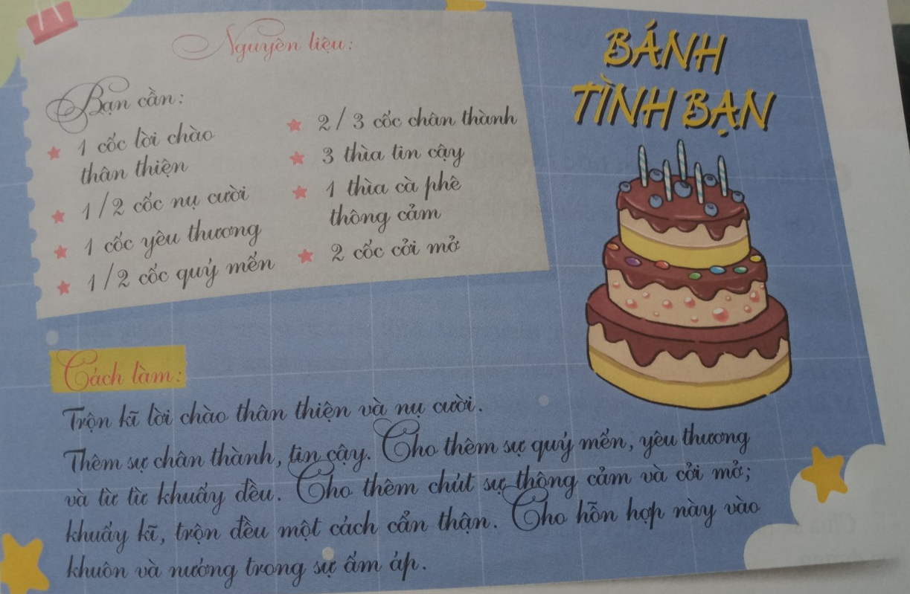
d) Tổ chức thực hiện
Trang trí chiếc bánh tình bạn
GV có thể hướng dẫn HS làm bài tập trong sách bài tập

Slide 42
Hoạt động 4: Vận dụng (5’)
a) Mục tiêu: Vận dụng các kiến thức vừa tiếp nhận vào việc thực hành kĩ năng sống của bản thân đề để đạt được mục tiêu mà chủ đề đặt ra.
b) Nội dung: Thực hiện một số yêu cầu giúp HS vận dụng kiến thức chủ đề vừa học vào cuộc sống
c) Sản phẩm: Tự tin xử lý tình huống

Slide 43
d) Tổ chức thực hiện
Tổ chức thực hiện: Đưa ra một vài tình huống thực tiễn cuộc sống để HS xử lý tình huống.

Slide 44
Tự đánh giá bản thân sau chủ đề (3’)
a) Mục tiêu: Tự đánh giá mức độ tham gia các hoạt động trong chủ đề; đánh giá kết quả thực hiện các nhiệm vụ
b) Nội dung: HS tự đánh giá
c) Sản phẩm: Kết quả của HS

Slide 45
d) Tổ chức thực hiện
(1) Chuyển giao nhiệm vụ học tập
- Tự đánh giá
- Hoàn thiện bảng đánh giá
STT | Nội dung đánh giá | Rất tích cực | Tích cực | Cần cố gắng
1 | Tham gia vào các hoạt động góp phần xây dựng truyền thống nhà trường
2 | Xây dựng tình bạn và giữ gìn tình bạn
3 | Xác định được dấu hiệu bắt nạt học đường
4 | Rèn luyện được kĩ năng phòng, tránh bắt nạt học đường
5 | Tích cực tham gia vào các hoạt động của Đoàn, Đội

Slide 46
d) Tổ chức thực hiện
(2) Thực hiện nhiệm vụ học tập
- Tiếp nhận nhiệm vụ
- GV quan sát và hỗ trợ HS khi cần.
(3) Báo cáo kết quả hoạt động và thảo luận
- HS tự đánh giá
(4) Đánh giá kết quả, thực hiện nhiệm vụ học tập
GV nhận xét đánh giá
GV xác định mức độ phù hợp với mồi nội dung đánh giá thì cho điểm vào từng mức độ trong bảng. GV hỏi HS và ghi điểm vào bảng:

Slide 47
d) Tổ chức thực hiện
STT | Tự đánh giá | Rất tích cực | Tích cực | Cần cố gắng | Tống điểm
1 | Tham gia vào các hoạt động góp phần xây dựng truyền thống nhà trường | 10 | 7 | 3
2 | Xây dựng tình bạn và giữ gìn tình bạn | 10 | 7 | 3
3 | Xác định được dấu hiệu bắt nạt học đường | 10 | 7 | 3
4 | Rèn luyện được kĩ năng phòng, tránh bắt nạt học đường | 10 | 7 | 3
5 | Tích cực tham gia vào các hoạt động của Đoàn, Đội | 10 | 7 | 3

Slide 48
Dặn dò
- HS mở chủ để 2, đọc các nhiệm vụ cần thực hiện.
- HS chuẩn bị các nhiệm vụ của chủ đề 2, HS thực hiện những nhiệm vụ GV yêu cầu (làm trong SBT, nếu có); GV lưu ý HS về nhiệm vụ 2 (SGK/22)
Tài liệu được chia sẻ bởi Website VnTeach.Com
https://www.vnteach.com
Một sản phẩm của cộng đồng facebook Thư Viện VnTeach.Com
https://www.facebook.com/groups/vnteach/
https://www.facebook.com/groups/thuvienvnteach/

